Slide 2
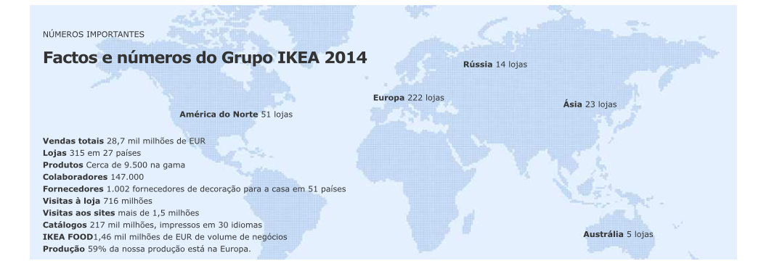

Slide 4
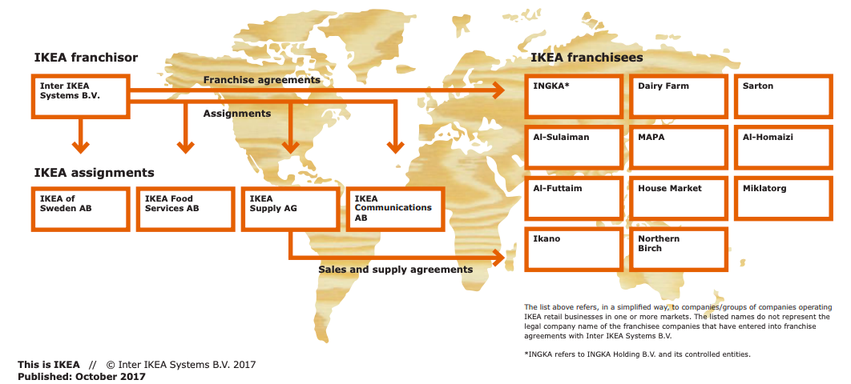
Franquias IKEA
Acesso agosto, 2019: http://highlights.ikea.com/2018/facts-and-figures/home/This_is_IKEA_Oct_2017.pdf

Slide 5
Dados atualizados – Arquivo pdf
“Design” (beleza, com preco baixo, packaging, facilidade montar)
Lancamento anual design (2019/2020)
https://food52.com/blog/24420-ikea-2020-catalogue-launch
Projeto do Produto –> fabricacao
https://m.ikea.com/ms/pt_PT/this-is-ikea/on-the-factory-floor/creating-better-solutions/index.html

Slide 6
Dados atualizados – Arquivo pdf
“Shopping Experience”
Mostra padronização das lojas
https://www.youtube.com/watch?v=eoLa4hYrhe0
Vídeo de experiência na Suécia
https://www.youtube.com/watch?v=WQFAlmBPlps&t=655s
2´13´´ e 9´38´´

Slide 7
Lojas Realmente padronizadas?
Video na China:
https://www.youtube.com/watch?v=B_Le-lVAaSY&index=3&list=PLjI4rjNupaK9JiezOsAxgEpWJVbiyCm2L
Fabrica – fornecedores – Design de produtos e packing:
https://www.youtube.com/watch?v=vXI6Z3t6PDY&index=1&list=PLjI4rjNupaK9JiezOsAxgEpWJVbiyCm2L
18’51’’

Slide 8
Novidades – Realidade virtual
https://www.youtube.com/watch?v=5_znFPj5Lis&list=PLjI4rjNupaK9JiezOsAxgEpWJVbiyCm2L&index=3&t=0s

